Slide 1
Қолжетімді ақпарат негізінде мәліметтерді талдау

Slide 2
Мақсаты
8.2.2.3 Электронды кестені қолдана отырып есептерді шешуде кірістірілген функцияларды қолдану;

Slide 3
Бағалау критерийі
Электрондық кестесінде кіріктірілген функцияларды пайдаланады
Электрондық кестесінде шығарылған есептерге диаграмма құру арқылы болжау жасайды.

Slide 4

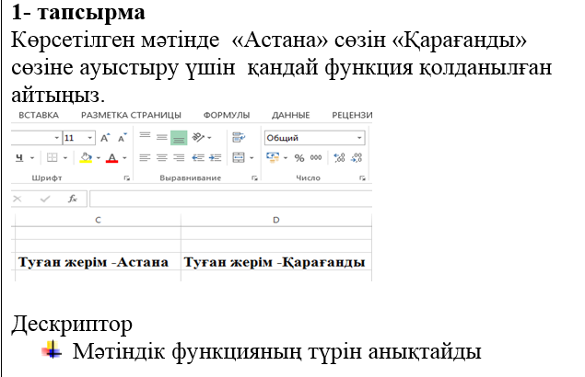
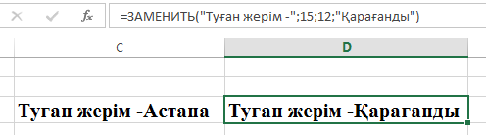

Slide 5
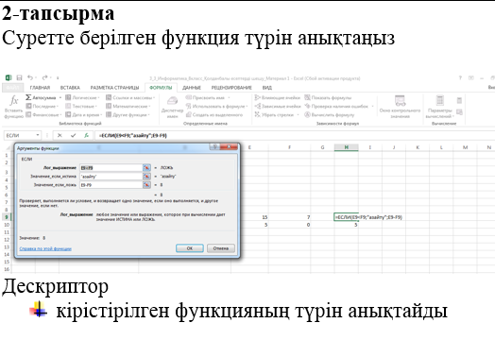
Логикалық

Slide 6
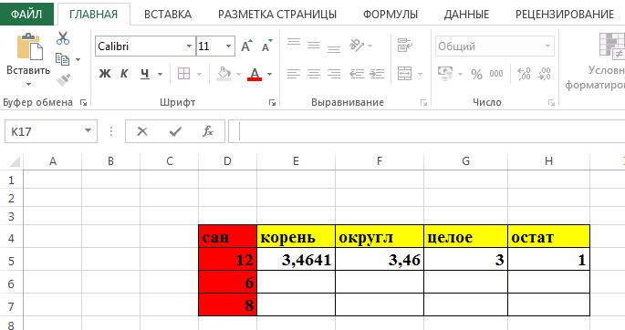
Математикалық функцияларға КОРЕНЬ(), ОКРУГЛ(), ОСТАТ(), ЦЕЛОЕ(), ЧАСТНОЕ () және т.б. фнкуиялар жатады.

Slide 7
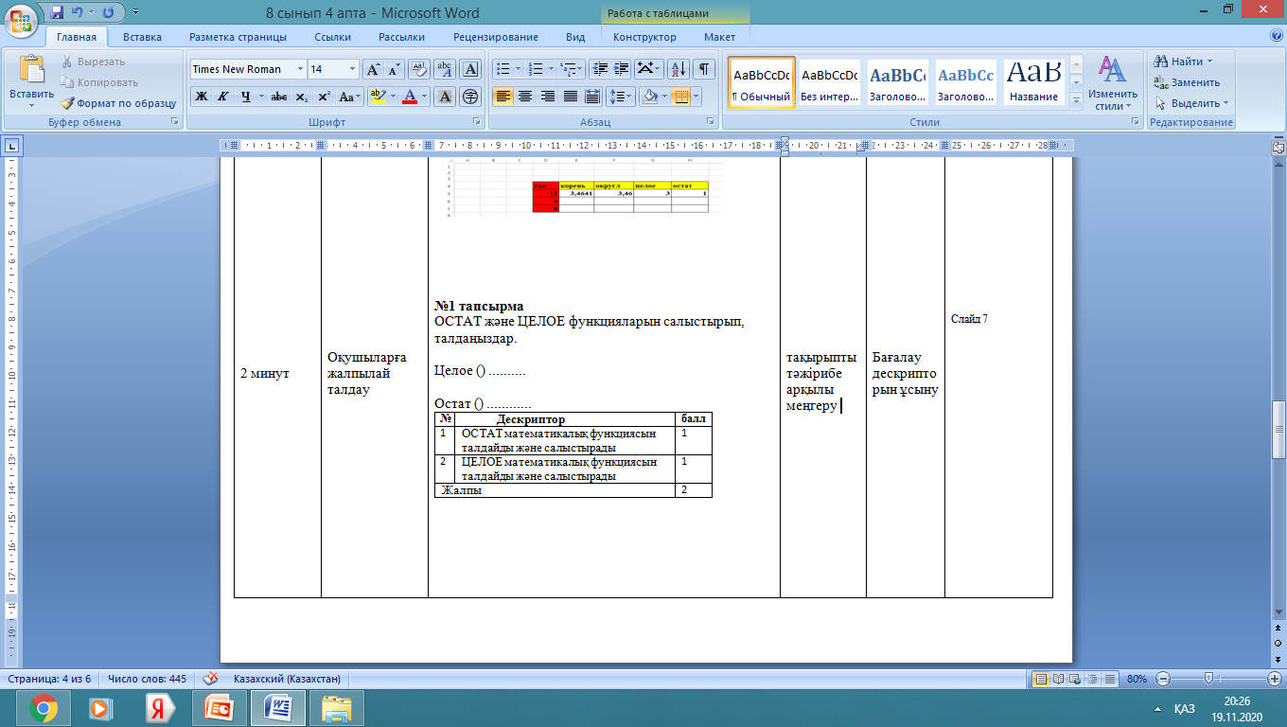

Slide 8
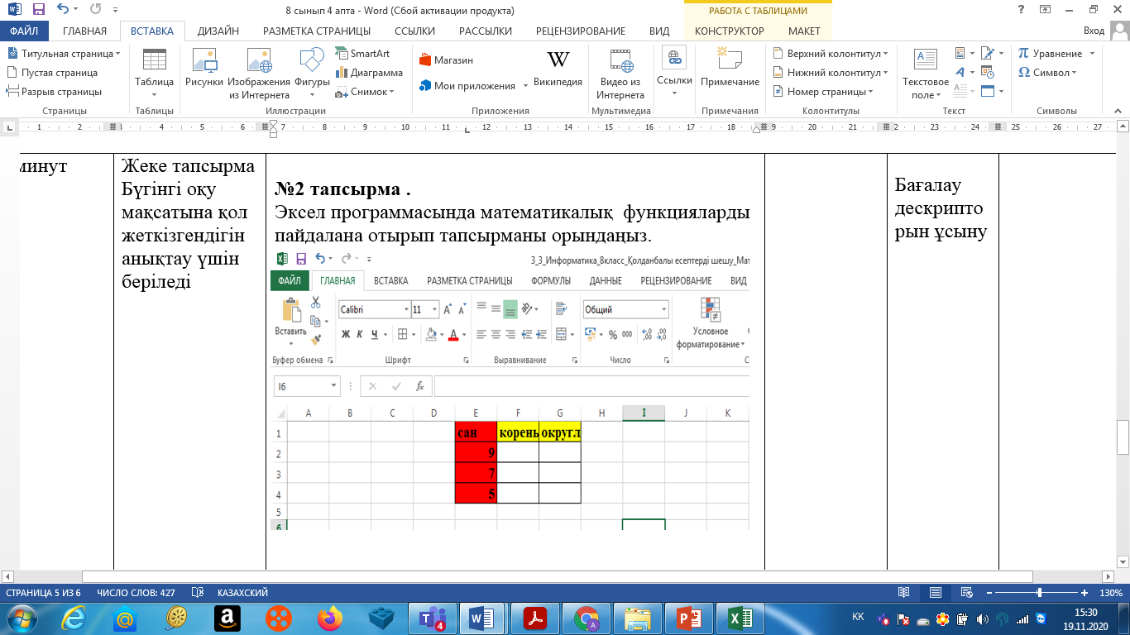
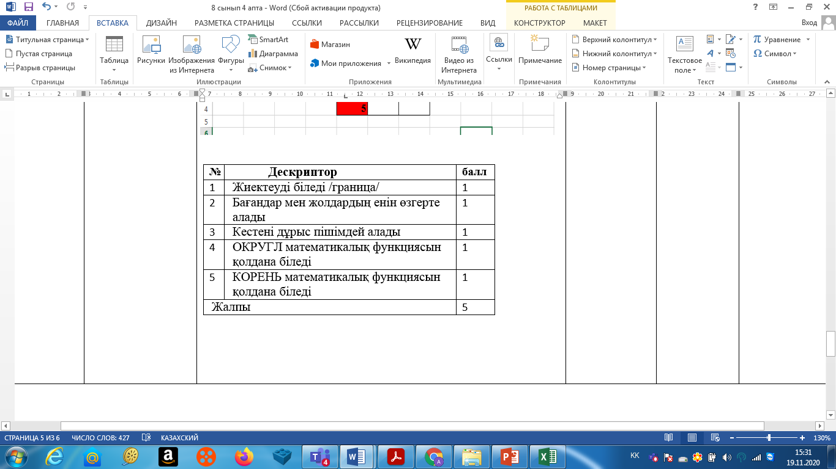

Slide 9
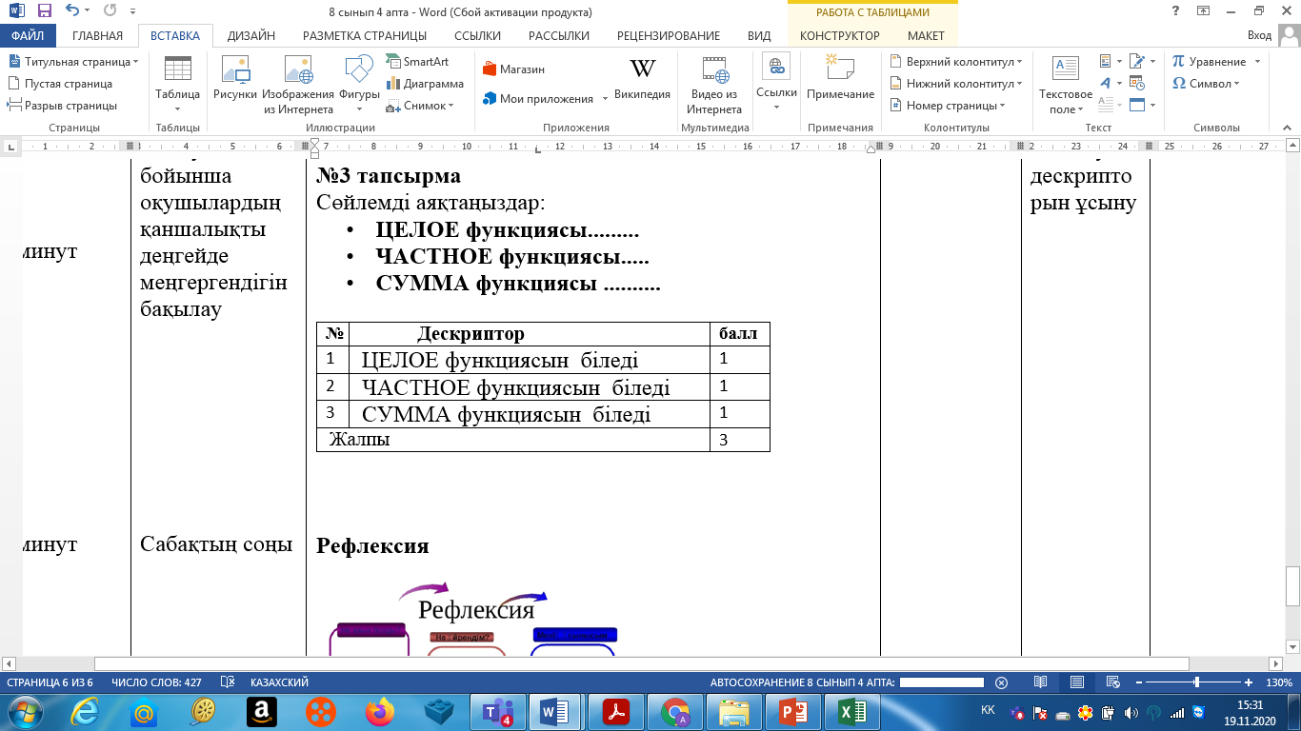

Slide 10
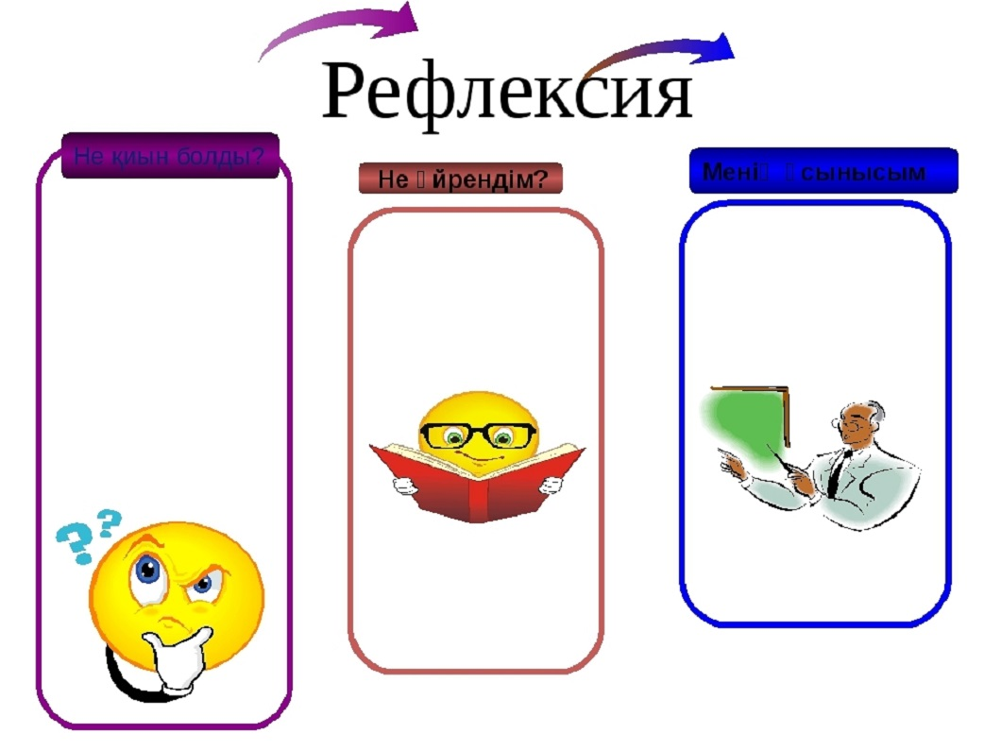
Не қиын болды?
Нені үйрендім
Менің ұсынысым

